Slide 1
Formación y evaluación del desempeño de la labor mediadora
Francisco J. Medina
Universidad de Sevilla

Slide 2
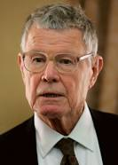
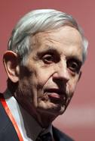
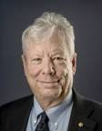
Agenda
1. La definición de los términos: Evaluación del desempeño
2. El proceso de evaluación de la mediación desarrollado en el SERCLA
3. Algunas conclusiones importantes para la formación

Slide 3
Evaluación del desempeño
Desempeño
“el conjunto de conductas que son relevantes para las metas de la organización o la unidad organizativa en la que la persona trabaja.” (Murphy, 1990, p. 162)
Evaluación del desempeño
El EBEP define la evaluación el desempeño como “el procedimiento mediante el cual se mide y valora la conducta profesional y el rendimiento o el logro de resultados.”(Art. 20.1)
Art. 20.3; Art. 20.4; Art. 52
Notes:
No estamos evaluando el desempeño, sino el comportamiento.

Slide 4
Cómo se hace la evaluación
1. Identificar las dimensiones (facetas) que se van a evaluar
2. Diseñar un procedimiento de evaluación
3. Garantizar la fiabilidad y validez de dicho procedimiento
4. Evaluación
5. Dar feedback

Slide 5
Modelo que subyace a la evaluación
Trabajo en equipo
Calidad del SERCLA
Avenencia
Valoración de los Usuarios
Confianza
Procedimiento
Competencias de los mediadores
ENTREVISTAS SECRETARIOS
+
OBSERVACIÓN
AUTOINFORME
+
OBSERVACIÓN
AUTOINFORME
+
OBSERVACIÓN
AUTOINFORME
AUTOINFORME
DATOS OBJETIVOS

Slide 6
Proceso de evaluación del desempeño
Supervisor
Other Superiors
Other Superiors
Individual Staff
Self-Assessment
Peers
Customers
Teams
Teams
Sub-Ordinates

Slide 7
Facetas a evaluar 1. Competencias para la mediación
ACAS
Análisis e interpretación
Comunicación
Negociar e influir
Responsabilidad
Organizar e implementar
ADAPTACIÓN AL SERCLA
1. Análisis e interpretación
2. Comunicación
3. Negociación y Gestión del Conflicto
4. Trabajar en Equipo
5. Uso de las TICS

Slide 8
C1. Análisis e interpretación
Definición
Identifica y enlaza la información relevante para ayudar a la resolución del problema. Contribuye a la generación de soluciones, resaltando los puntos clave y las opciones que deben ser tenidas en cuenta.
Indicadores de éxito
Identifica rápidamente los asuntos más destacados.
Construye una imagen completa de la situación o el problema.
Investiga para identificar los hechos relevantes.
Recoge información completa y detallada para respaldar las recomendaciones.
Demuestra una rápida comprensión de la información ofrecida.
Analiza los problemas que están mal definidos estableciendo los límites a cada asunto.

Slide 9
C2. Comunicación
Definición:
Comunica la información relevante de manera clara y concisa tanto de forma oral como escrita.
Criterios de éxito
• Es claro, conciso y se le entiende adecuadamente cuando habla.
• Resume la información y confirma que las partes lo han entendido correctamente.
• Utiliza un lenguaje y terminología adaptados a la audiencia.
• Se comunica de forma accesible y cercana.
• Escucha activamente a lo que otros tienen que decir.
• La comunicación es precisa, está basada en los hechos y es ofrecida en el momento oportuno.

Slide 10
C3. negociación y gestión del conflicto
Definición:
Ofrece información precisa para influenciar de manera eficaz a otras personas.
Criterios de éxito
Identifica los asuntos cruciales dentro de argumentos opuestos y lo explica a otros.
Ofrece voluntariamente opiniones y cuestiona asunciones de manera apropiada.
Afronta los conflictos y las situaciones hostiles con calma y de manera mesurada.
Establece los objetivos y resultados deseados en la negociación de forma clara.
Reconoce la posición de la negociación de otros y les ayuda a tomar decisiones.
Encuentra puntos de acuerdo en posiciones opuestas.
Evalúa la dinámica de la situación antes de entrar. Por ejemplo, investiga o habla con aquellos que tienen el poder de tomar la decisión.

Slide 11
C3. negociación y gestión del conflicto
Maneja las objeciones mediante el reconocimiento de las mismas y la sugerencia de alternativas.
Identifica las oportunidades para intentar encajar posiciones opuestas.
Identifica intereses comunes para respaldar las sugerencias.
Vende los beneficios de las diferentes opiniones.
Ayuda a otros a identificar las lagunas y defectos en su razonamiento.
Facilita que otros encuentren sus propias soluciones.

Slide 12
C4. Trabajar en equipo
Definición:
Tener capacidad para coordinarse con otros mediadores para realizar la co-mediación
Indicadores de éxito
El equipo trabaja de forma efectiva
Los roles del equipo están bien definidos, de forma que se facilita el desempeño de la tarea.
No existen discrepancias internas a la hora de actuar de forma colegiada en la mediación
El clima generado en el equipo de mediación es bueno

Slide 13
C5. Uso de las tics para la mediación
Es capaz de gestionar el acceso de los usuarios a la plataforma y todos los aspectos prácticos de la misma (sonido, audio)
Es capaz de gestionar las salas privadas y solucionar los problemas asociados a esta división en salas privadas.
Es capaz de usar herramientas ofimáticas de las utilizadas en la mediación (Word-powerpoint)
Es capaz de utilizar las herramientas adicionales que proporciona la plataforma (chat, videos, compartir pantalla, silenciar, fondos virtuales…)
Es capaz de utilizar las herramientas de la firma digital
Se adapta a otras plataformas diferentes (como tabletas o móvil)

Slide 14
Evaluación 2018
Notes:
La competencia más deficitaria es la capacidad de análisis e interpretación.

Slide 15
Evaluación 2022

Slide 16
PRIMEROS DATOS
Análisis e interpretación de la situación (B=0,420, p=0.05)
COMPETENCIA DE ANÁLISIS DE LA SITUACIÓN

Slide 17
¿Qué fallos-errores solemos cometer los negociadores en esta competencia?

Slide 18
Ejemplo: Nuevo empleo temporal

Slide 19
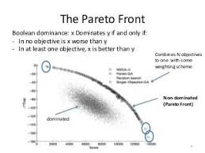

Slide 20
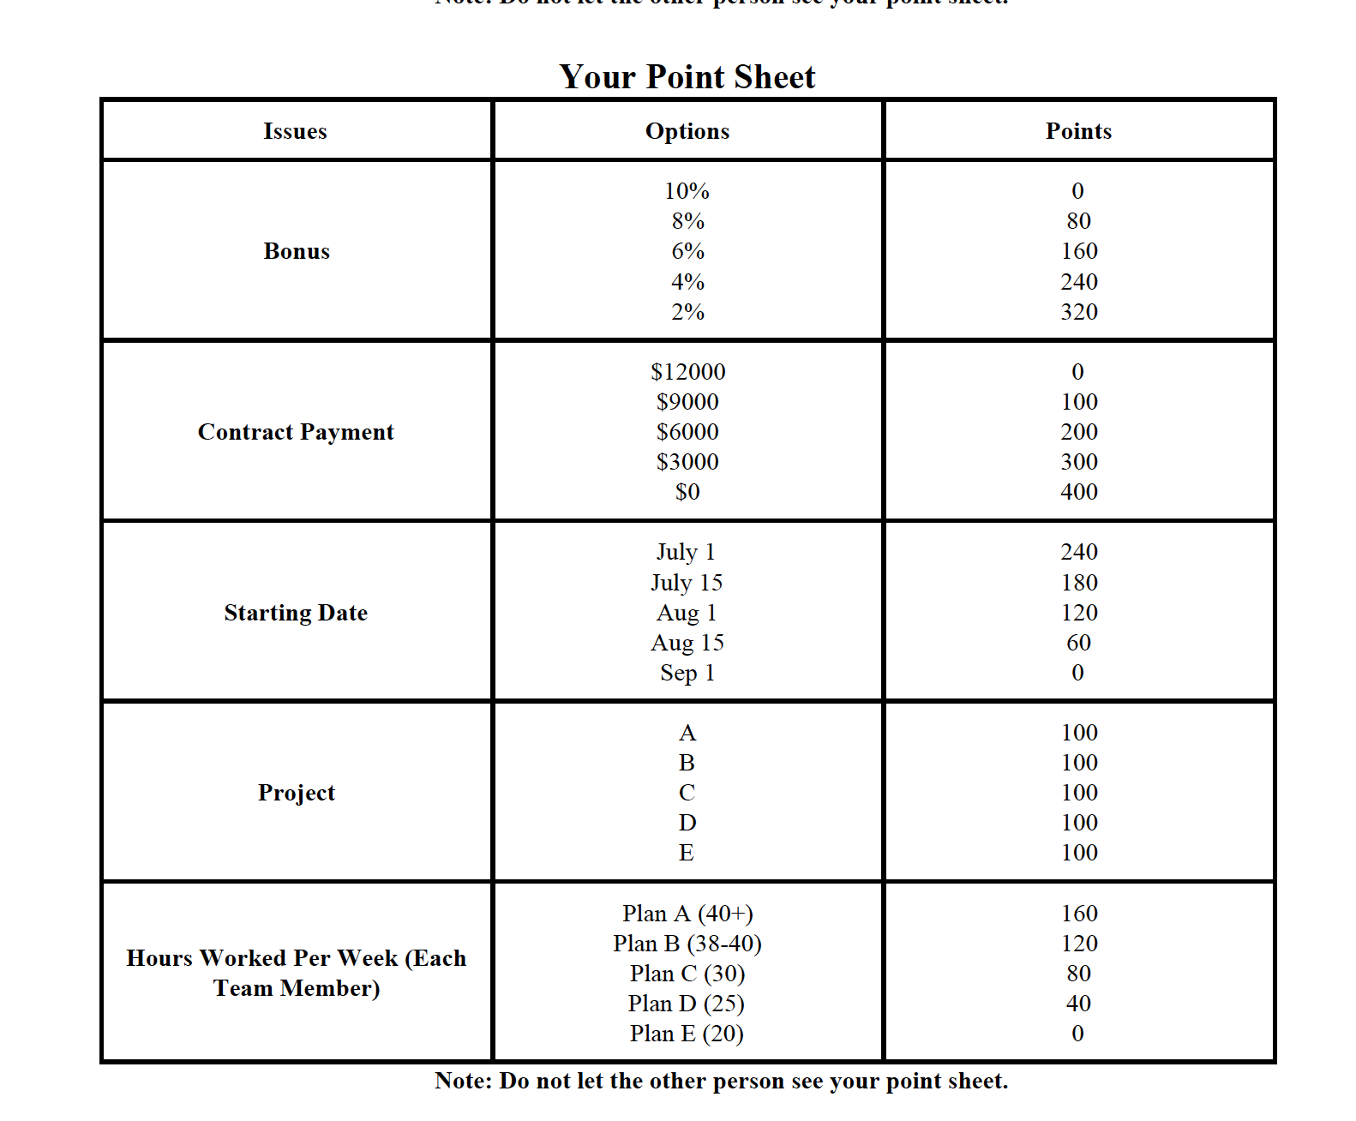
Asuntos Distributivos: Pago de contrato, horas de trabajo
Asuntos Integrativos: Bonus
Asuntos de Interés Común: Proyecto
Asuntos equivalentes: Día de comienzo
Negociación bilateral
Múltiples asuntos
Simétrica
Suma variable
Múltiples acuerdos 5⁵=3125
Certidumbre
candidato
empleador

Slide 21
Espacios de beneficio común
1220
860
600
100
100
600
860
1220

Slide 22
Un ejemplo práctico
Asuntos Distributivos: Salario
Asuntos Integrativos: Duración del convenio,
Asuntos de Interés Común: Comité de seguimiento
Incertidumbre: Inflación.

Slide 23
¿Cómo se crea valor?
- Buscar todas las posibilidades a la mediación (incrementar el pastel).
- Trabajar con la diversidad.
Logrolling/Firme flexibilidad.
- Gestionar la incertidumbre
Cláusulas de contingencia
- Generar un clima de confianza
- No cometer errores en la estrategia negociadora

Slide 24
Errores
1. Sesgo de accesibilidad
Las personas entienden la negociación y la mediación en función de sus experiencias personales pasadas.
2. Toma de perspectiva
. Ponerse en el lugar del otro, considerar su propia visión de las cosas.
3. Error de pastel fijo
Considerar que la negociación es un reparto de elementos, por lo que todos los elementos son distributivos.

Slide 25
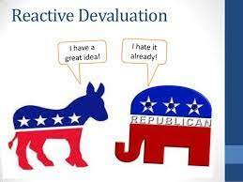
Errores
4. Devaluación reactiva
En situaciones cargadas emocionalmente tendemos a reaccionar negativamente a la ambigüedad
Los negociadores reaccionan de forma diferente a la misma oferta en función de quién la haga
5. Ilusión de transparencia
Sobre-estimamos la capacidad del adversario para conocer nuestros intereses, o nuestros estados internos

Slide 26
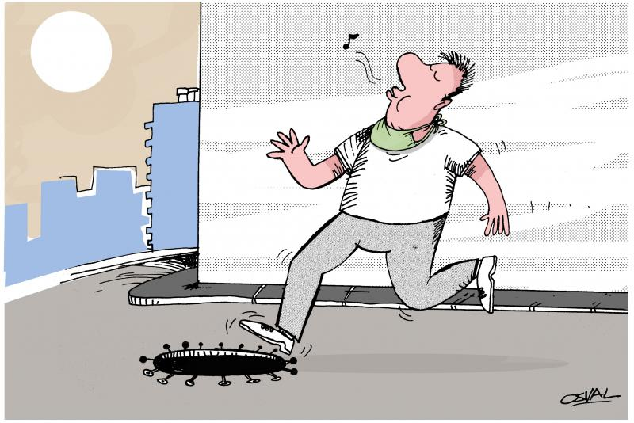
errores
6. Falso consenso:
Sobrestimar el grado de similitud entre uno mismo y los otros.
7. Sobre-confianza.
Niveles exagerados de confianza en el juicio de las propias capacidades y habilidades en relación con la ocurrencia de eventos positivos, y a la subestimación de la probabilidad de los eventos negativos.
8. Escalamiento del compromiso
Comprometerse con un curso de acción a pesar de que existen evidencias objetivas de que ha fracasado

Slide 27
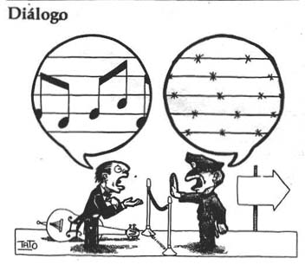
Dónde avanzar en la agenda de formación
Identificar el potencial integrativo de las situaciones.
Identificar la importancia relativa de los asuntos para las partes y aquellos aspectos que generen incertidumbre.
Identificar cómo gestionar conflictos complejos: cuándo hacer pre-mediación, separar a las partes, cómo enfocar las sesiones privadas.
Potenciar las habilidades de comunicación.

Slide 28
¿Cómo mejorar?
Reflexividad
Pensar sobre el propio comportamiento, tanto individual como en equipo.
Plan de desarrollo personal
¿En qué debo mejorar?
Estrategias organizacionales para el aprendizaje
Sistematizar el conocimiento
Aprender de los iguales
Preparar a conciencia la socialización de los nuevos mediadores
Evaluar
Cada cierto tiempo obtener indicadores de los mediadores, los usuarios y del propio sistema.

Slide 29
